Slide 1
컴퓨터구조 2장 2-4
순천향대학교 컴퓨터공학과
20184102 신주용

Slide 2
2장 2-4
연습문제 2.30 (p.91) 변형
•16비트 정수형(short int)에 대해 덧셈 결과와 <그림 2.24>의 케이스를 판별하는
코드를 작성하고 실행
•4가지 경우의 예를 실행
–Case 1: negative overflow
–Case 2: negative normal
–Case 3: positive normal
–Case 4: positive overflow
•
•덧셈의 실행 결과를 출력 (오버플로우 포함)

Slide 3
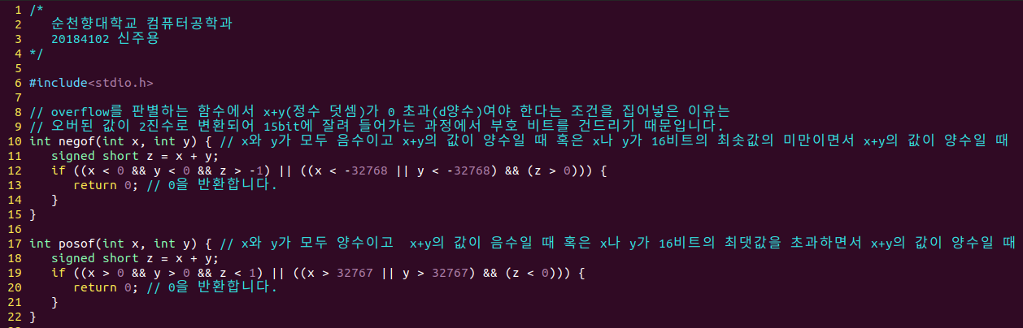
2장 2-4
함수 코드
값 두 개를 입력받아 해당 값들의 덧셈을 실행하고
그 값이 overflow인지 아닌지를 판별하는 함수입니다.

Slide 4
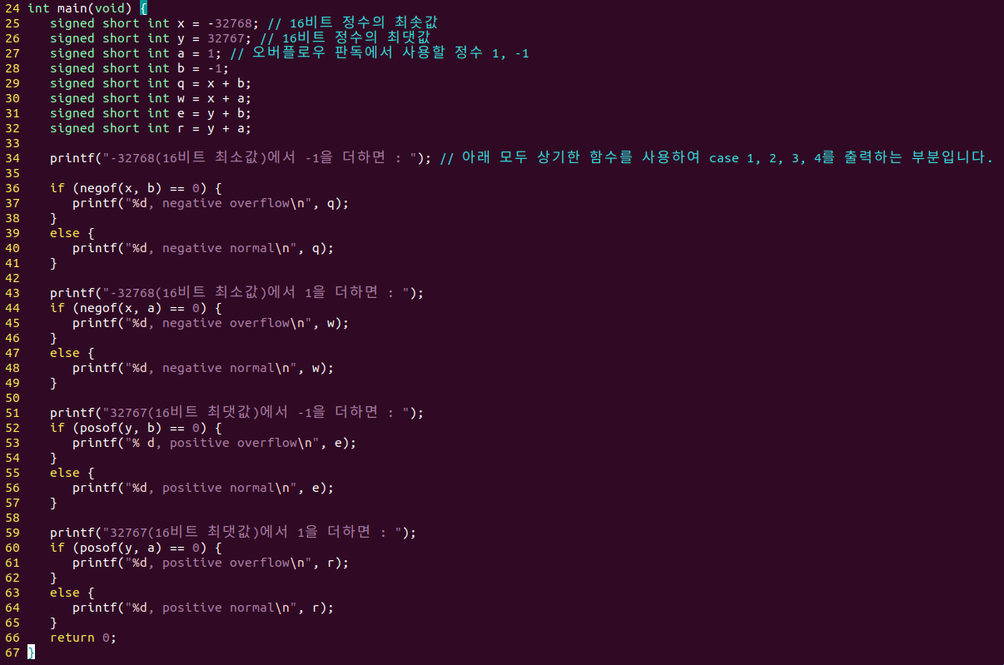
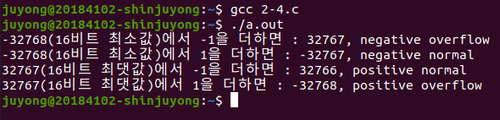
2장 2-4
메인 코드
앞서 생성한 함수를 사용하여
Overflow인지 아닌지를 판별하고
해당 덧셈의 결과값을 출력합니다.
우측과 같은 결과 화면이
나오게 됩니다.

Slide 5
감사합니다

